Slide 1

PPT述职材料（配音版）制作
人事处
2025年6月

Slide 2
PPT述职材料（配音版）制作
（1）申报教师以外专业技术高级职称的人员答辩方式和要求
采用PPT答辩方式，在答辩会场播放电子演示稿
播放时间限制在3分钟之内
陈述内容主要包括以下几个方面：
（一）个人基本情况（附个人照片）
（二）任现职以来的工作业绩
（三）任现职以来的代表性成果
（四）今后的工作设想
（五）其他情况
陈述内容应与本人提交的专业技术职称申报材料内容保持一致。

Slide 3
PPT述职材料（配音版）制作
（2）关于答辩材料及要求
学校播放演示稿软件为Office 2007及以上版本。申报人提交的PPT述职材料（配音版）应设置为“自动播放”，并将配音内嵌至该文件，配音必须由申报人本人完成，不得采用专业配音。
申报人提交的PPT文件以“申报系列-申报职称-所在单位-姓名”命名，后缀名应为“.pps”或“.ppsx”。单位核查PPT文件陈述内容无误且能自动播放后，于7月3日前统一发送至人事处职员管理办公室邮箱rsczyb@ruc.edu.cn。

Slide 4
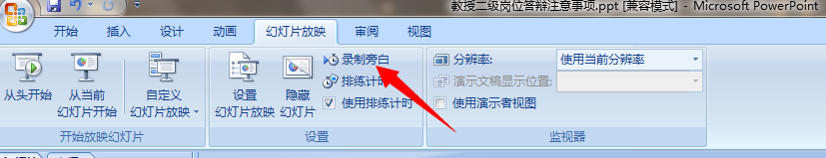
PPT述职材料（配音版）制作
（3）答辩PPT制作步骤
（1）录音：
A.检查您的电脑，确保能够使用录音功能；
B.打开已经制作好的PPT；
C.点击“幻灯片放映”中的“录制旁白”；

Slide 5
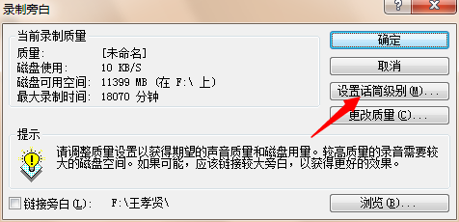
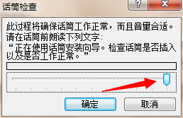
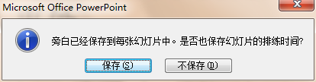
PPT述职材料（配音版）制作
（3）答辩PPT制作步骤
录音：
D.点击“设置话筒级别”；
E.按照提示检查话筒能否正常工作，并
调节好话筒音量；
F.点击“确定”开始录音；
G.录音结束，点击保存排练时间；
H.保存文件。

Slide 6
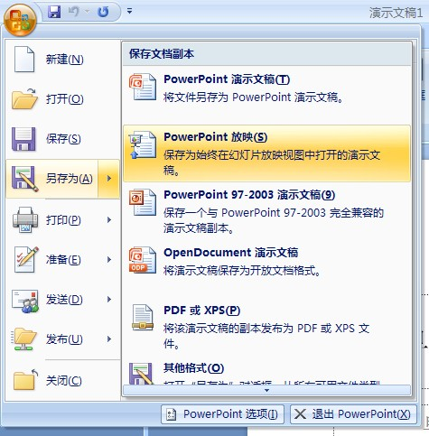
PPT述职材料（配音版）制作
（3）答辩PPT制作步骤
保存：请将制作完毕的PPT保存为“PowerPoint 放映”格式。

Slide 7
PPT述职材料（配音版）制作
（4）重要提醒
超时将自动停止播放
建议单位述职时播放，有问题即可及时修改
笔记本建议使用带有麦克的耳机录制，减少杂音
审核无误后将PPT上传系统

